Slide 1
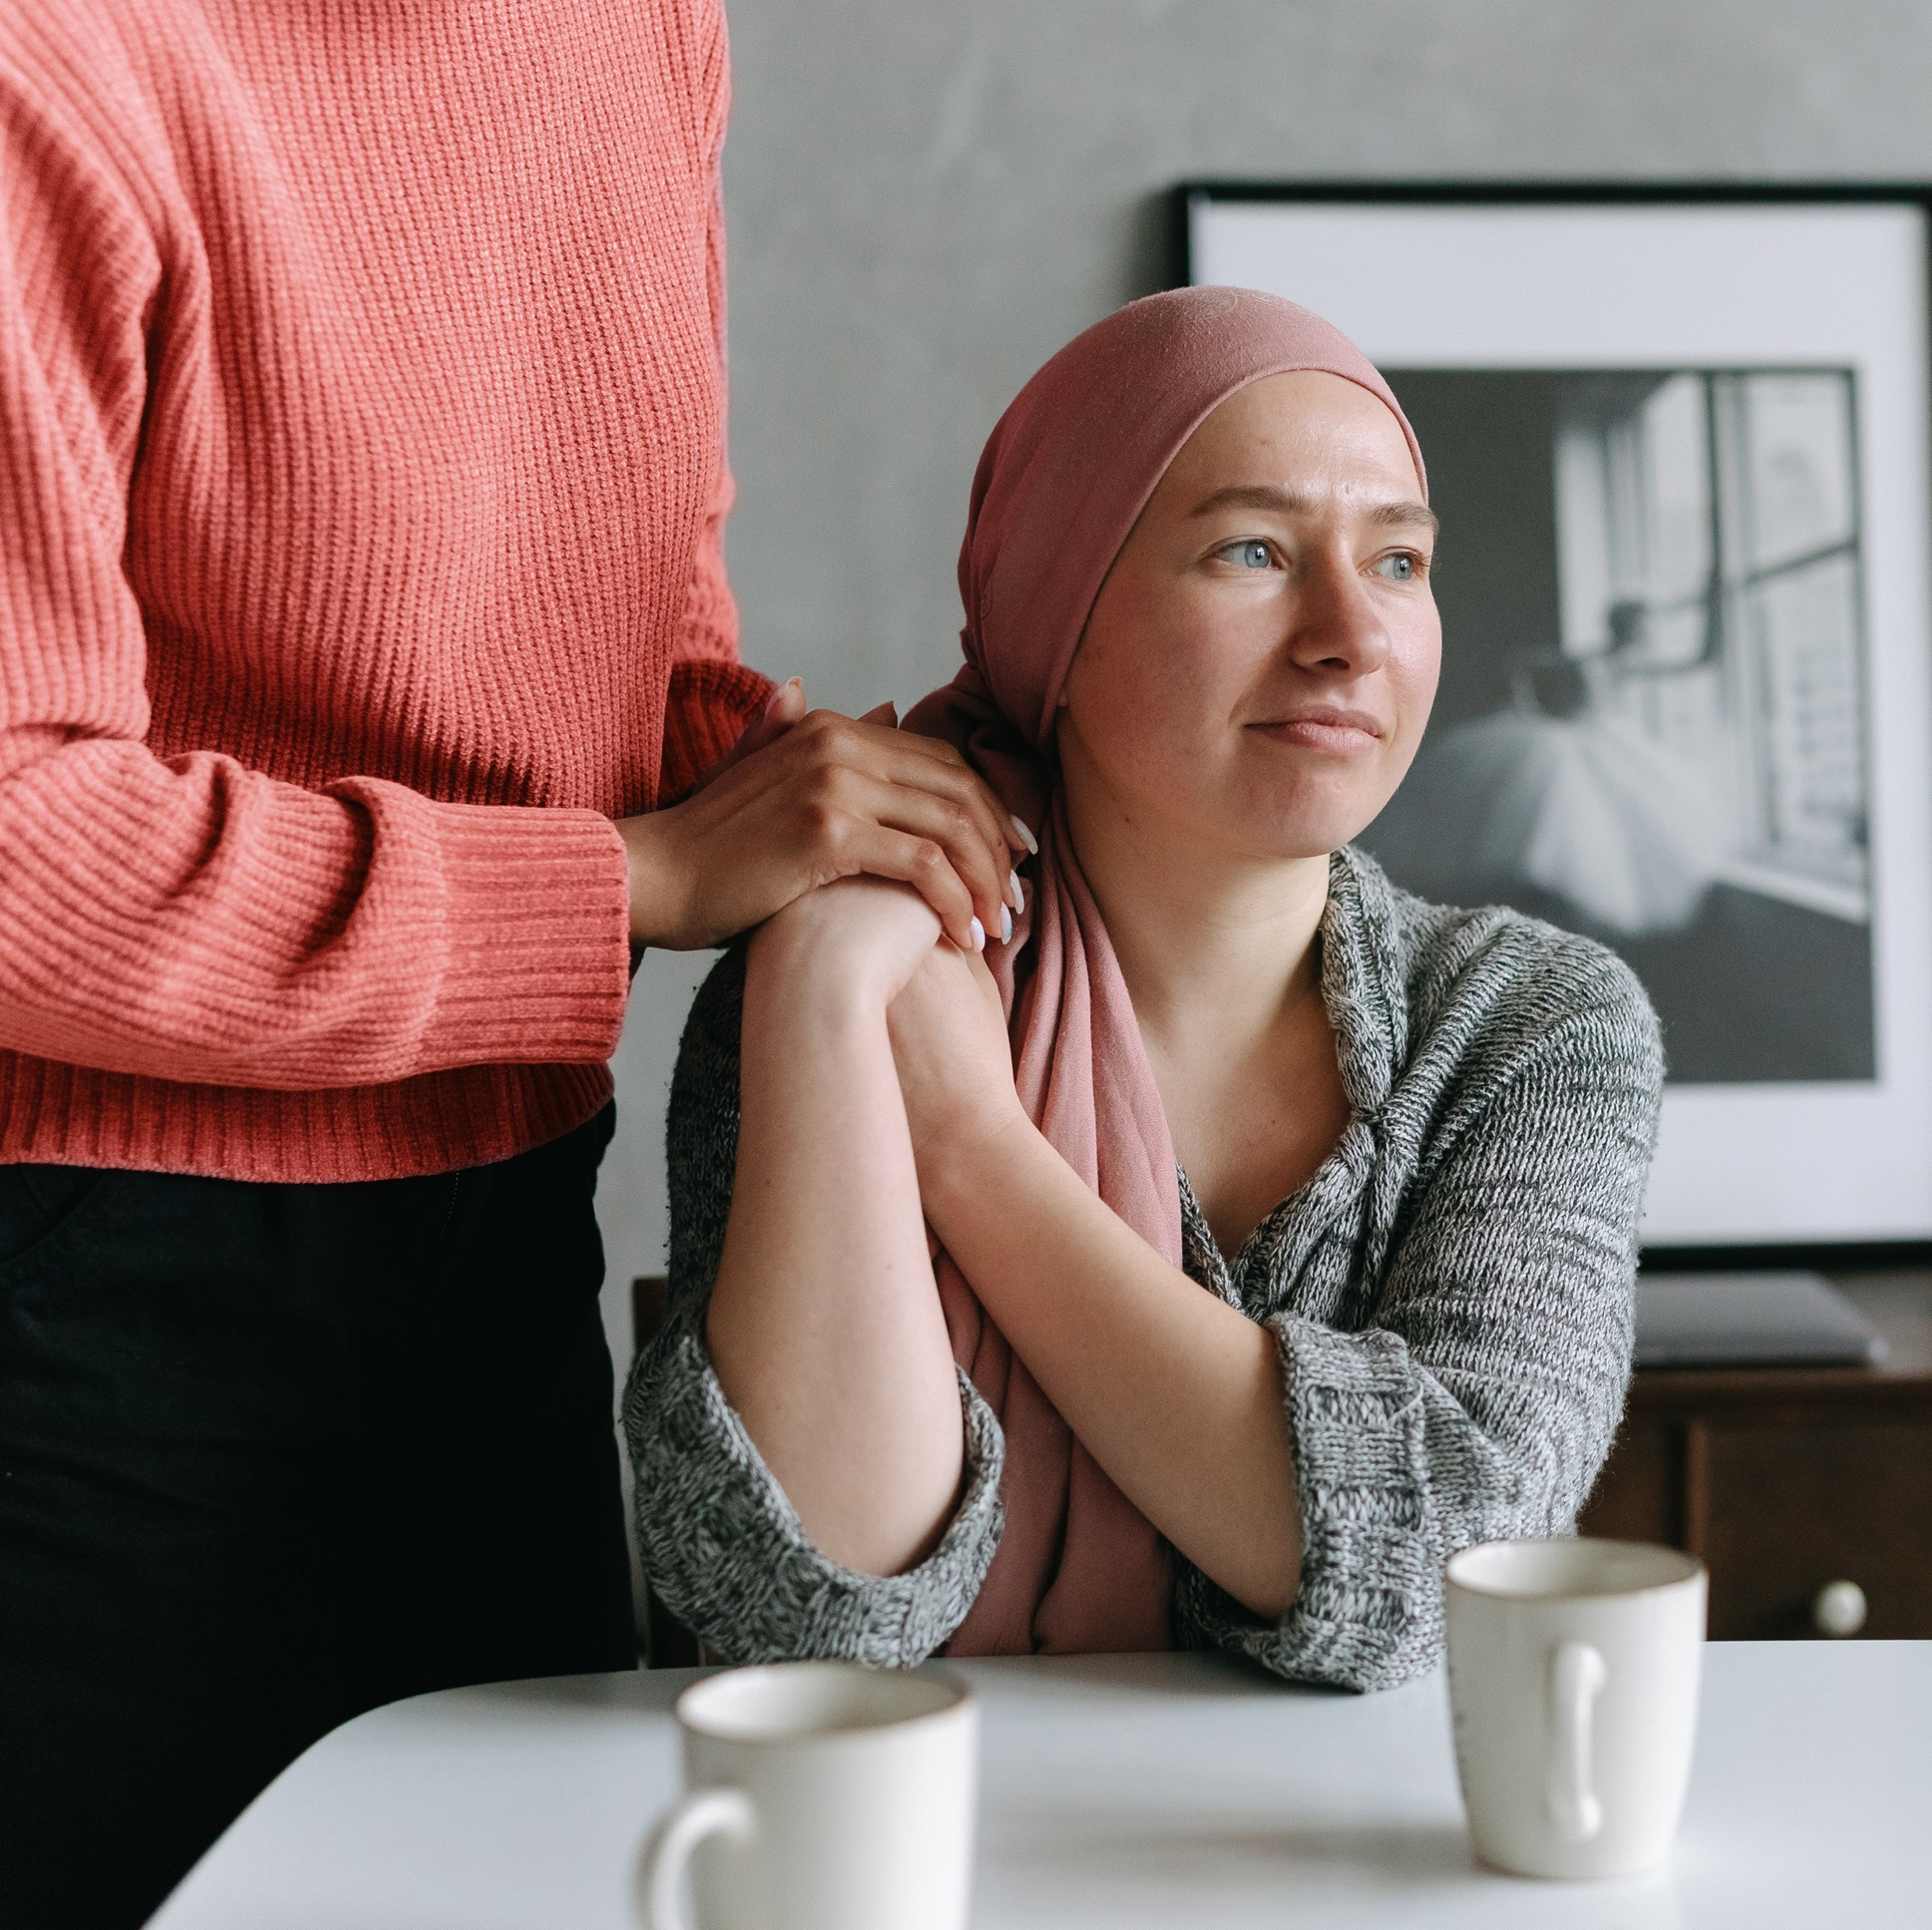
Bijeenkomst III: Zingeving Samenwerken
ONDERWERP
DATUM
NAAM PRESENTATOR

Slide 2
Disclosure belangen spreker
(potentiële) belangenverstrengeling | Geen / Zie hieronder
Voor bijeenkomst mogelijk relevante relaties met bedrijven | Bedrijfsnamen
Sponsoring of onderzoeksgeld Honorarium of andere (financiële) vergoeding Aandeelhouder Andere relatie, namelijk … | KWF • • •

Slide 3
Centrale vraag:
Wat is de rol van de zorgverlener en wanneer kun je een expert (geestelijk verzorger 1e en 2e lijn) inschakelen?

Slide 4
Leerdoelen
Reflecteert op de eigen normen en waarden op het gebied van palliatieve zorg en levenseinde vraagstukken;
Kan acteren op de behoefte van de patiënt en naasten m.b.t. een gesprek over het levenseinde;
Kan patiënten en naasten begeleiden in de stervensfase;
Kan adequaat zelfzorg toepassen.
Notes:
‘5

Slide 5
Signaleren
Notes:
‘15

Slide 6
Signaleren
Video experts Jacqueline Meurs en Yvonne Engels
Huiswerkopdracht bespreken:
Vraag 1: Wat houdt deze patiënt in het bijzonder bezig?
Vraag 2: Welke signalen worden opgepakt en welke vragen worden gesteld?
Vraag 3: Welke signalen worden niet opgepakt door de zorgverlener?
Vervolgvraag

Slide 7
Verkennen
Notes:
‘25

Slide 8
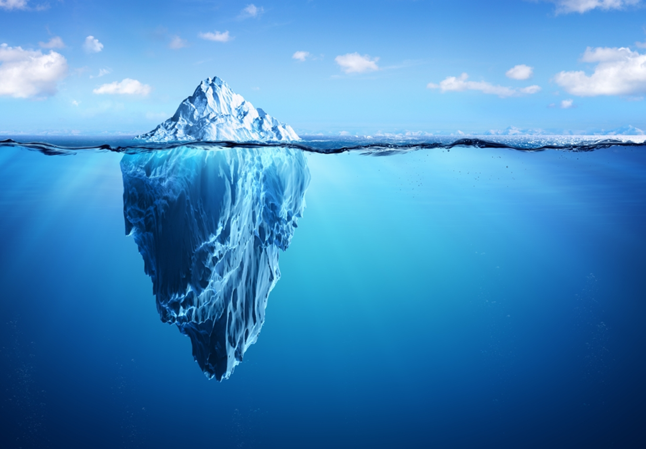
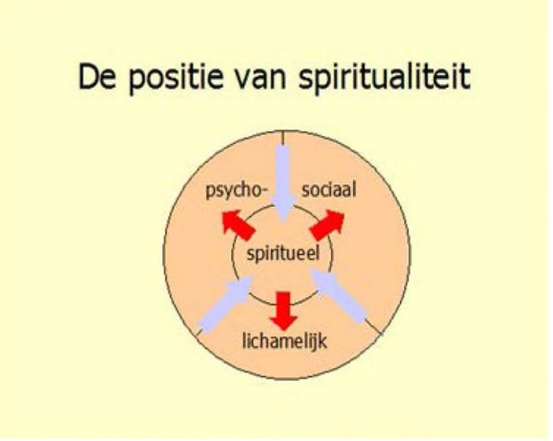
Verkennen
Video experts Jacqueline Meurs en Yvonne Engels
Drietallen (‘15 min. totaal voor 2 casus):
1 deelnemer speelt de zorgverlener die in gesprek gaat met een patiënt. De zorgverlener probeert te achterhalen wat deze patiënt bezig houdt.
1 deelnemer speelt de patiënt (neem een patiënt in gedachte die nu bij je te binnen schiet, bijv. patiënt komt structureel 10 min. te laat op het consult). De patiënt brengt iets in wat hem of haar bezig houdt.
1 deelnemer observeert (wat werkt wel en niet, schrijf eventueel mee)
Notes:
Plaatjes rechts: Binnen de PZ lukt het soms niet om iemand goed te sederen. Dan blijkt het dat iemand veel zorgen heeft over wat de dood betekent. Dus deze onderdelen interacteren met elkaar, en dit vraagt een verkenning. Een verkenning op de psycho-, sociaal en lichamelijk vlak.

Slide 9
Proactief handelen
Notes:
‘10

Slide 10
Werkvorm/oefening/opdracht
Video experts Jacqueline Meurs en Yvonne Engels
Drietallen:
Bekijk 2 casus. Ga met elkaar in discussie wat vervolgstappen zijn in deze casus. Wat wil je naar welke collega’s communiceren over deze patient?
Schrijf je antwoorden op grote post-its en hang het op de muur
Bekijk antwoorden van andere groepen en teken een zonnetje bij het antwoorden die jij het beste vindt. Dus 1 zon per casus mag je tekenen.
Docent bespreek de opdracht na

Slide 11
Afsluiting
Call to action tekstje
Wat neem je mee?
Klik hier voor meer informatie
Call to action tekstje
Klik hier voor meer informatie

Slide 12
NAAM PRESENTATOR
https://scholingpalliatievezorg.nl
scholingpz@amsterdamumc.nl

Slide 13
Samenwerken
ONDERWERP
DATUM
NAAM PRESENTATOR

Slide 14
Leerdoelen
Is alert op moreel ethische dilemma's in de palliatieve fase en kan deze ter sprake brengen met andere zorgverleners en kan hierop acteren;
Werkt samen met zorgverleners van verschillende disciplines en professies, de patiënt en naasten bij palliatieve zorg;
Kan aan de patiënt netwerkzorg (continuïteit, overdracht, doorverwijzen) bieden;
Notes:
Welkom, doel bijeenkomst vertellen

Slide 15
Voorstellen
Maak kort kennis met iemand vanuit een andere discipline (2 min).
Stel daarna tijdens het plenaire rondje de ander voor.
Notes:
Tweetallen maken: arts/physician assistant/verpleegkundig specialist samen met een verpleegkundige.
Uitleg: Maak even kort in 2 minuten kennis met elkaar. Daarna doen we een rondje en stel je de ander kort aan de groep voor.

Slide 16
MDO deel 1

Slide 17
Instructie
Gemengde groepen van 5 personen
Groepen ontvangen rolbeschrijvingen en verdelen die onderling, je mag je eigen of een andere professionele rol kiezen (let op: op basis van titel verdelen en alleen degene die een specifieke rol gekregen heeft leest betreffende inhoud)
Elke cursist krijgt een kaartje met hierop belangrijke informatie over de casus. Er staat basisinformatie op het kaartje die iedereen ter beschikking heeft. Daarnaast heeft elke rol zijn eigen bijdrage en voorkennis binnen het MDO. Deze informatie is voor iedere rol anders.
Op elk kaartje staat uitgewerkt welke rol de casus zal inbrengen en het MDO zal starten.
Start het MDO → ’20 min de tijd
Notes:
‘5 min uitleg over werkvorm
Groepen: gemengde groepen van 5, dan zijn er ongeveer 6 groepen (bij 30 mensen)
Iedere groep krijgt een casus met daarin 5 rollen.
Laat de deelnemers zelf beslissen wie welke rol inneemt. Voor sommige cursisten zal het leuk zijn om de eigen professionele rol in te nemen, voor anderen wellicht leerzaam om eens in de huid van een andere professie te kruipen.
Elke cursist krijgt een kaartje met hierop belangrijke informatie over de casus. Er staat basisinformatie op het kaartje die iedereen ter beschikking heeft. Daarnaast heeft elke rol zijn eigen bijdrage en voorkennis binnen het MDO. Deze informatie is voor iedere rol anders.
Op elk kaartje staat uitgewerkt welke rol de casus zal inbrengen en het MDO zal starten. ‘20 min duurt het MDO, docent houdt de tijd bij en laat weten hoeveel tijd de groepen nog hebben.

Slide 18
Nabespreken in groepjes
Eerste ronde (‘5 min):
Hoe vond je het om op deze wijze een MDO te voeren? Wat vind je van het resultaat?
Is er informatie onbehandeld gebleven?
Zijn er nog losse eindjes?
Tweede ronde (‘5 min):
Wat heb je ervan geleerd?
Per rol toelichten: wat heb jij nu nodig voor een goede samenwerking?
Wat heb je als verzorgende/ verpleegkundige/ verpleegkundig specialist/ physician assistant/ arts nodig om goed met deze casus om te gaan?

Slide 19
Plenair nabespreken
Wat was je grootste leerpunt?
Hoe heb je je rol ervaren?
Wat waren belemmerende/bevorderende factoren in de samenwerking?
We gaan straks nog een MDO oefenen. Schrijf voor jezelf op/ bedenk voor jezelf welk leerpunt je wilt oefenen.
Notes:
‘10
Plenair: aangezien de groepen al nabesproken hebben: per groep vragen om terugkoppeling te geven i.p.v. per persoon

Slide 20
MDO deel 2

Slide 21
Instructie
Gemengde groepen van 5 personen
Groepen ontvangen rolbeschrijvingen en verdelen die onderling, je mag je eigen of een andere professionele rol kiezen (let op: op basis van titel verdelen en alleen degene die een specifieke rol gekregen heeft leest betreffende inhoud)
Elke cursist krijgt een kaartje met hierop belangrijke informatie over de casus. Er staat basisinformatie op het kaartje die iedereen ter beschikking heeft. Daarnaast heeft elke rol zijn eigen bijdrage en voorkennis binnen het MDO. Deze informatie is voor iedere rol anders.
Op elk kaartje staat uitgewerkt welke rol de casus zal inbrengen en het MDO zal starten.
Start het MDO → ’20 min de tijd

Slide 22
Nabespreken in groepjes
Eerste ronde (‘5 min):
Hoe vond je het om op deze wijze een MDO te voeren? Wat vind je van het resultaat?
Is er informatie onbehandeld gebleven?
Zijn er nog losse eindjes?
Tweede ronde (‘5 min):
Wat heb je ervan geleerd?
Per rol toelichten: wat heb jij nu nodig voor een goede samenwerking?
Wat heb je als verzorgende/ verpleegkundige/ verpleegkundig specialist/ physician assistant/ arts nodig om goed met deze casus om te gaan?

Slide 23
Plenair nabespreken
Wat was je grootste leerpunt?
Hoe heb je je rol ervaren?
Wat waren belemmerende/bevorderende factoren in de samenwerking?

Slide 24
Meer leren in de regio?
[Beste aanbieder, voeg hier de hulpbronnen van de regio in. Denk aan intervisie, consultatieteam, PATZ groep, aanvullend onderwijs etcetera]

Slide 25
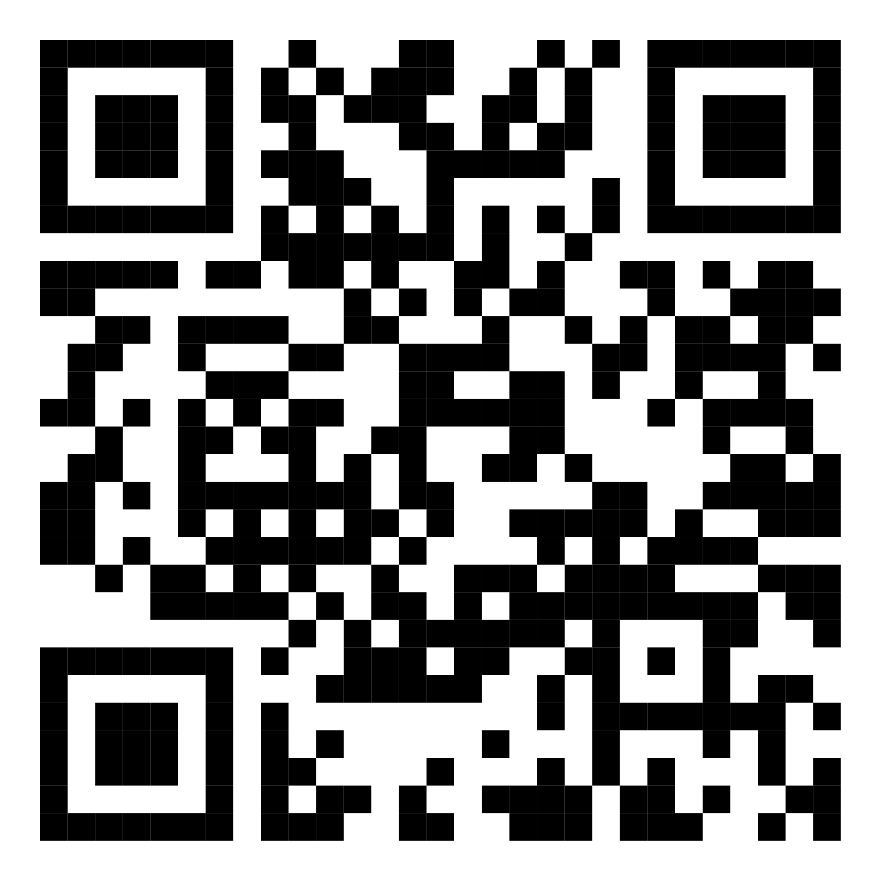
Vragenlijst | Ook wij leren & evalueren!

Slide 26
Afsluiting
Probeer in het volgende MDO op je werkplek je leerpunten mee te nemen. Als er op jouw werkplek geen MDO gevoerd wordt, vraag jezelf eens af: zou het meerwaarde hebben? Welke disciplines zouden betrokken moeten worden?
Wat neem je mee naar je eigen werkplek?
PRAKTIJKOPDRACHT

Slide 27
NAAM PRESENTATOR
https://scholingpalliatievezorg.nl
scholingpz@amsterdamumc.nl

